Slide 1
Grundlæggende
Algoritmer og Datastrukturer
...mere Sortering
[CLRS, kapitel 8]

Slide 2
Sorterings-algoritmer
(sammenligningsbaserede)
Algoritme | Worst-Case Tid
Heap-Sort | O(n·log n)
Merge-Sort
Insertion-Sort | O(n²)
QuickSort (Deterministisk og randomiseret) | O(n²)
Algoritme | Forventet tid
Randomiseret QuickSort | O(n·log n)
Notes:
Alle sammenligningsbaserede – kan man gøre det bedre?

Slide 3
Hvad er en Sorterings algoritme?
Deterministisk algoritme
- For et givet input gør algoritmen altid det samme
Randomiseret sorterings algoritme
- Algoritmen kan lave tilfældige valg, algoritmens
udførsel afhænger af både input og de tilfældige valg
Output
- en permutation af input
Sammenligningsbaseret algoritme
- output afhænger kun af sammenligninger af input elementer

Slide 4
Antal sammenligninger for korrekt at sortere 2 elementer ?
1 | 2
x₁ | x₂
ingen sammenligninger
mindst 1 sammenligning
mindst 2 sammenligninger
ved ikke
101 of 142

Slide 5
Antal sammenligninger for korrekt at sortere 3 elementer ?
1 | 2 | 3
x₁ | x₂ | x₃
ingen sammenligninger
mindst 1 sammenligning
mindst 2 sammenligninger
mindst 3 sammenligninger
mindst 4 sammenligninger
mindst 5 sammenligninger
ved ikke
98 of 142

Slide 6
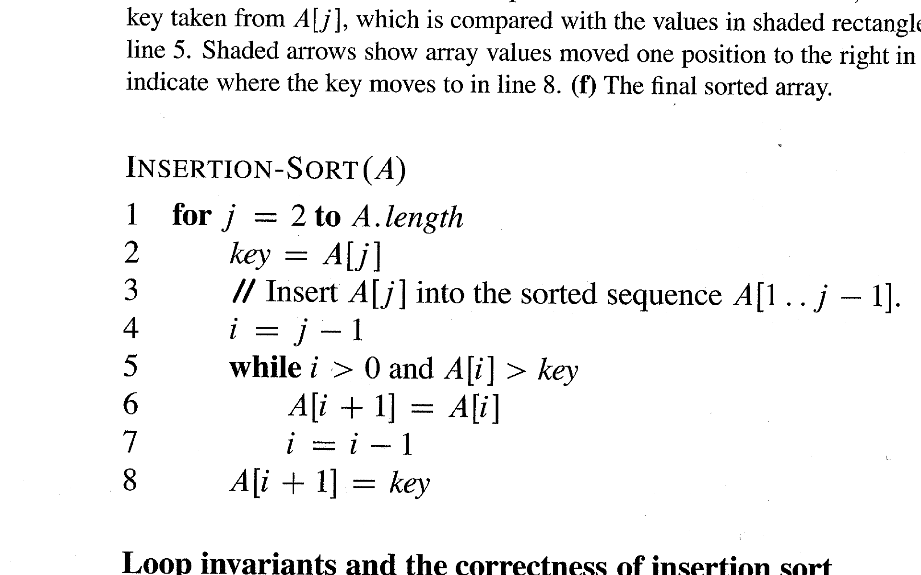
Sammenligninger for Insertion-Sort
1 | 2 | 3
x₁ | x₂ | x₃

Slide 7
Sortering ved sammmenligninger:
Nedre grænse
Beslutningstræ for n = 3
1:2
≤
>
2:3
1:3
≤
>
≤
>
<1,2,3>
1:3
<2,1,3>
2:3
≤
>
≤
>
<1,3,2>
<3,1,2>
<2,3,1>
<3,2,1>
Interne knude i:j sammenligner x_{i} og x_{j}
Blade beskriver output permutation
Notes:
Beskriver deterministiske sammenligningsbaserede algoritmer

Slide 8
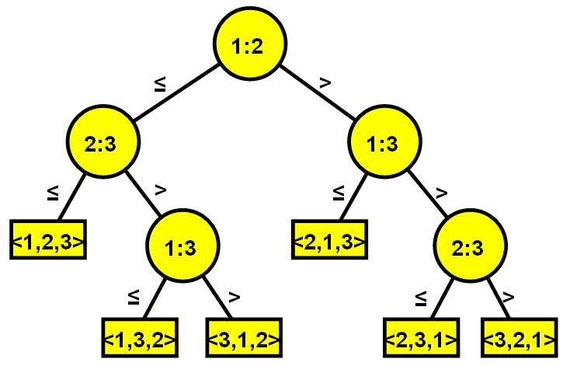
Sortering ved sammmenligninger:
Nedre grænse
n! forskellige output
≥ forskellige blade
træ af højde h har
≤ 2^{h} blade
n! ≤ 2^{h}
h ≥ log (n!) ≥ log ((n/2)^{n/2}) = Ω(n·log n)
Worst-case Ω(n·log n) sammenligninger

Slide 9
Antal sammenligninger for at sortere 10 elementer ?
mindst 9 sammenligning
mindst 10 sammenligninger
mindst 21 sammenligninger
mindst 22 sammenligninger
mindst 23 sammenligninger
ved ikke
n | 1 | 2 | 3 | 4 | 5 | 6 | 7 | 8 | 9 | 10 | 11 | 12
n! | 1 | 2 | 6 | 24 | 120 | 720 | 5.040 | 40.320 | 362.880 | 3.628.800 | 39.916.800 | 479.001.600
d | 0 | 1 | 2 | 3 | 4 | 5 | 6 | 7 | 8 | 9 | 10 | 11 | 12 | 13 | 14 | 15 | 16 | 17 | 18 | 19 | 20
2^{d} | 1 | 2 | 4 | 8 | 16 | 32 | 64 | 128 | 256 | 512 | 1.024 | 2.048 | 4.096 | 8.192 | 16.384 | 32.768 | 65.536 | 131.072 | 262.144 | 524.288 | 1.048.576
d | 21 | 22 | 23 | 24 | 25 | 26 | 27 | 28 | 29
2^{d} | 2.097.152 | 4.194.304 | 8.388.608 | 16.777.216 | 33.554.432 | 67.108.864 | 134.217.728 | 268.435.456 | 536.870.912
90 of 142

Slide 10
Antal sammenligninger for at sortere 1-12 elementer ?
n | 1 | 2 | 3 | 4 | 5 | 6 | 7 | 8 | 9 | 10 | 11 | 12
≥ sammenligninger | 0 | 1 | 3 | 5 | 7 | 10 | 13 | 16 | 19 | 22 | 26 | 29
n | 1 | 2 | 3 | 4 | 5 | 6 | 7 | 8 | 9 | 10 | 11 | 12
n! | 1 | 2 | 6 | 24 | 120 | 720 | 5.040 | 40.320 | 362.880 | 3.628.800 | 39.916.800 | 479.001.600
d | 0 | 1 | 2 | 3 | 4 | 5 | 6 | 7 | 8 | 9 | 10 | 11 | 12 | 13 | 14 | 15 | 16 | 17 | 18 | 19 | 20
2^{d} | 1 | 2 | 4 | 8 | 16 | 32 | 64 | 128 | 256 | 512 | 1.024 | 2.048 | 4.096 | 8.192 | 16.384 | 32.768 | 65.536 | 131.072 | 262.144 | 524.288 | 1.048.576
d | 21 | 22 | 23 | 24 | 25 | 26 | 27 | 28 | 29
2^{d} | 2.097.152 | 4.194.304 | 8.388.608 | 16.777.216 | 33.554.432 | 67.108.864 | 134.217.728 | 268.435.456 | 536.870.912

Slide 11
Sortering af heltal
...udnyt at elementer er bitstrenge

Slide 12
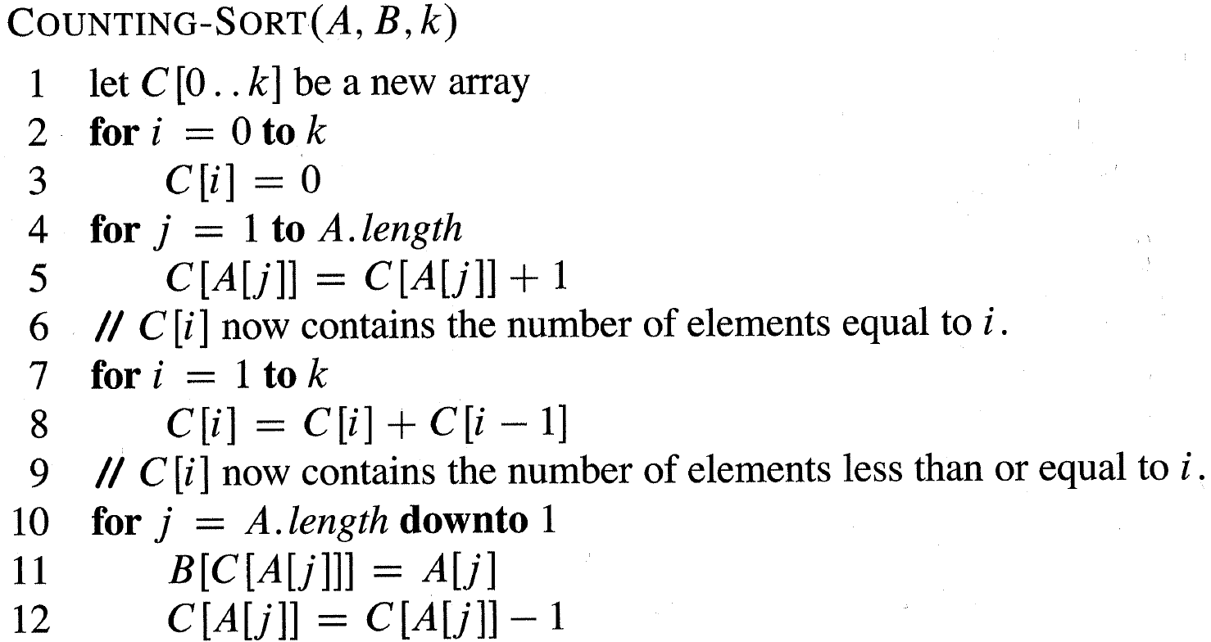
Counting-Sort:
Input: A, ouput: B, tal fra {0,1, ...,k}
Worst-case tid O(n+k)
Notes:
Nogen gange også kaldet bucket sort – men CLRS bogen bruger bucket sort til at betegne en anden algoritme (kapitel 8.4)

Slide 13
Hvilke algoritmer er ikke stabile ?
InsertionSort
HeapSort
QuickSort
MergeSort
HeapSort og Quicksort
InsertionSort og HeapSort
MergeSort og QuickSort
InsertionSort og QuickSort
ved ikke
90 of 142

Slide 14
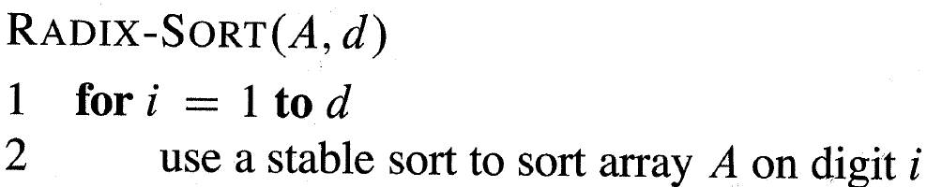
Radix-Sort:
Input: array A, tal med d cifre fra {0,1,...,k}
7682
3423
7584
3434
2342
7540
5398
7540
7682
2342
3423
7584
3434
5398
3423
3434
7540
2342
7682
7584
5398
2342
5398
3423
3434
7540
7584
7682
2342
3423
3434
5398
7540
7584
7682
Worst-case tid O(d·(n+k))

Slide 15

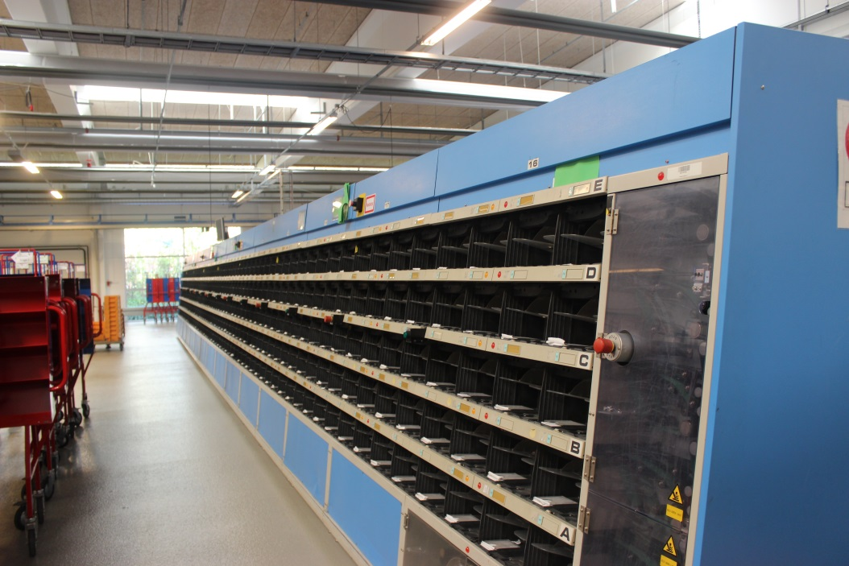
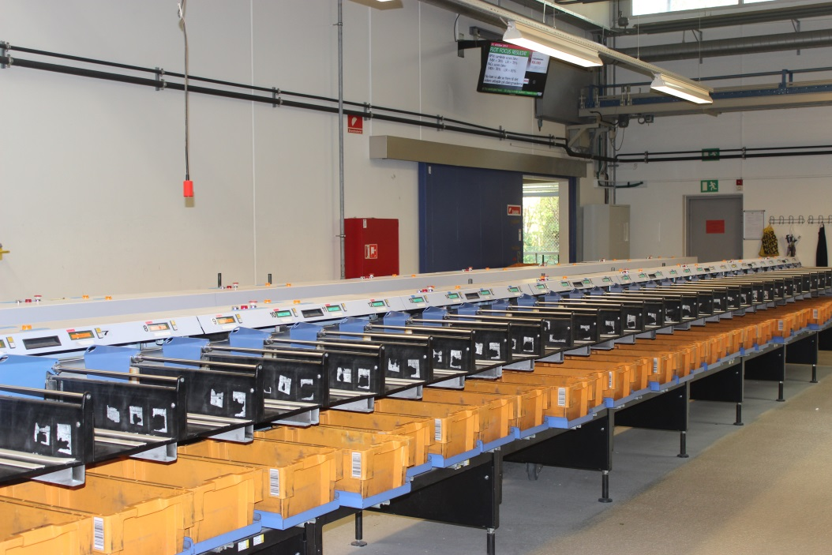
RadixSort hos
Trin 1: Sorter efter husnummer
Trin 2: Sorter efter rute

Slide 16
Radix-Sort:
Input: array A, n tal med b bits
b
010101111
011101011
001010100
011100110
111010101
011110111
111011010
011010101
111011010
011101011
001010100
111010101
011010101
011100110
010101111
011110111
001010100
111010101
011010101
111011010
011100110
011101011
010101111
011110111
001010100
010101111
011010101
011100110
011101011
011110111
111010101
111011010
n
n = 8, k = 7 (3 bits = log n bits), d = 3 (3 x 3 bits)
Input n tal med b bits: Worst-case tid O(n·b/log n)
Notes:
Bemærk: Worst-case tiden er aftagende for fast b

Slide 17
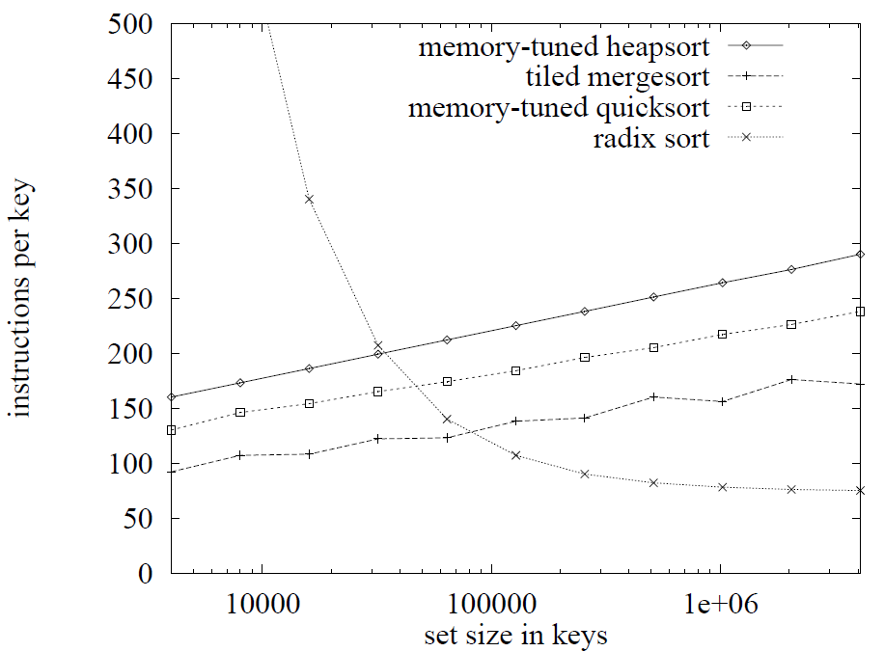
Radix-Sort: Eksperimenter
LaMarca, Ladner ’97: The influence of Caches on the Performance of Sorting
Notes:
Hvis man tæller maskin instruktioner, så vinder radix sort
Sorterer 64 bit integers.
(SODA 1997, The influence of Caches on the Performance of Sorting)

Slide 18
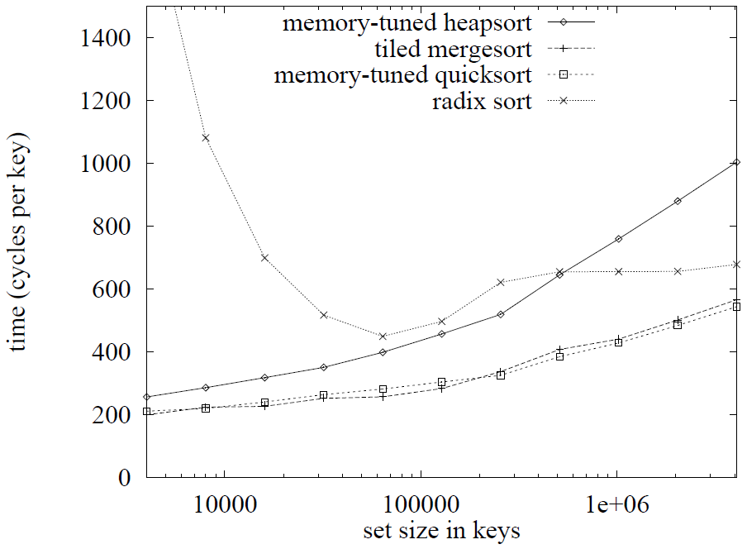
Radix-Sort: Eksperimenter
LaMarca, Ladner ’97
Notes:
...men mht udførselstid, så kan den ikke rigtigt slå quicksort pga cache effekter

Slide 19
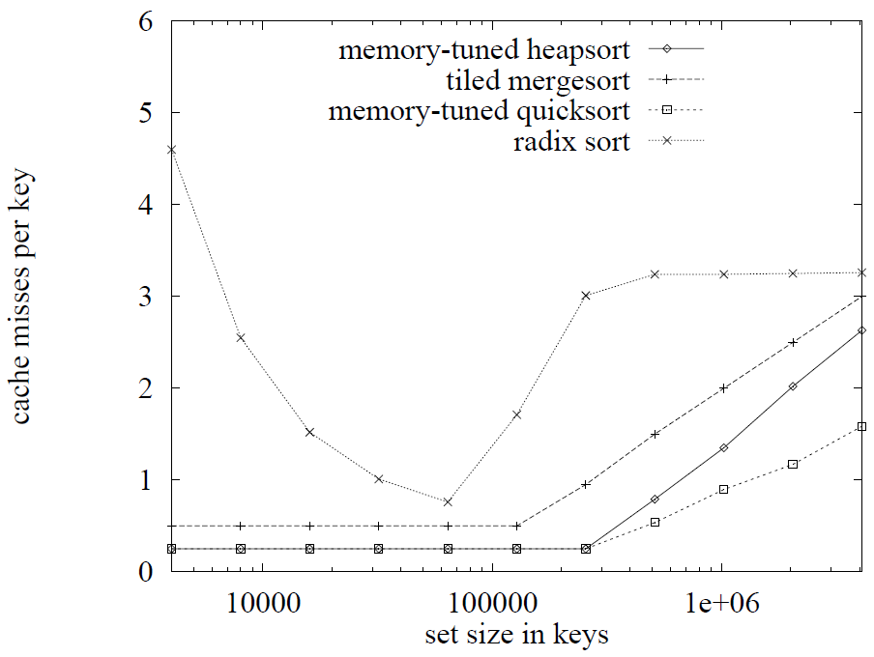
Radix-Sort: Eksperimenter
LaMarca, Ladner ’97

Slide 20
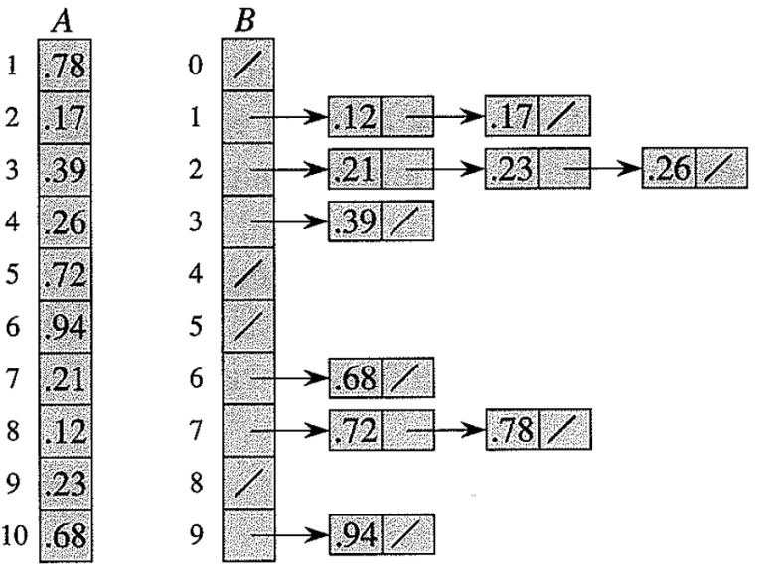
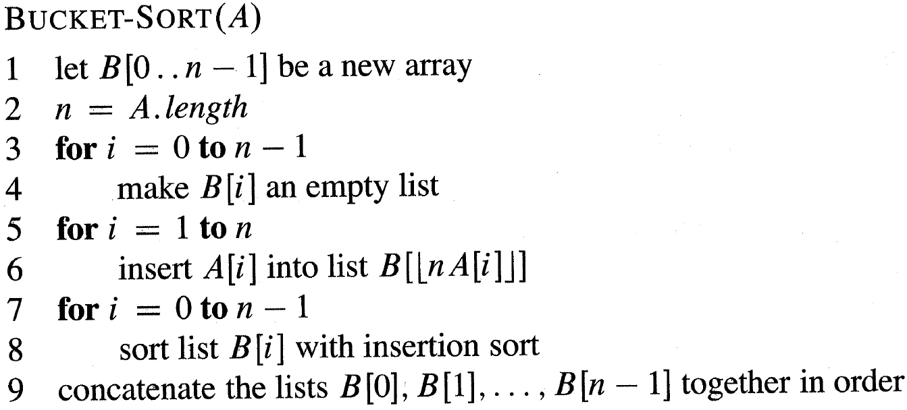
Bucket-Sort:
Input: A, reelle tal fra [0..1[
Forventet tid O(n) – for tilfældigt input

Slide 21
Sortering ̶ State-of-the-Art
Bedst kendte sorterings grænse for RAM modellen (med ubegrænset ordstørrelse) er en randomiseret algoritme der bruger O(n) plads og har en forventet køretid på:
Om dette kan opnås uden randomisering er ukendt.
O(n loglog n) er kendt. Kan man opnå forventet O(n) tid?
Med randomisering og for ordstørrelse Ω(log^{2+ε} n) findes en randomiseret algoritme med forventet O(n) tid.
Ω(log² n⋅loglog n)
Yijie Han, Mikkel Thorup: Integer Sorting in Expected Time and Linear Space. Proc. 43rd Symposium on Foundations of Computer Science, 135-144, 2002.
Arne Andersson, Torben Hagerup, Stefan Nilsson, Rajeev Raman: Sorting in linear time?
Proc. 27th ACM Symposium on Theory of Computing, 427-436, 1995.
Djamal Belazzougui, Gerth Stølting Brodal, and Jesper Sindahl Nielsen:
Expected Linear Time Sorting for Word Size Ω(log² n⋅loglog n). SWAT 2014.
Notes:
Deterministiks O(n*log log n), Han, J. Algorithms 2004.

